Slide 1

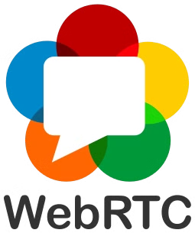

¿Qué es WebRTC?

Slide 2
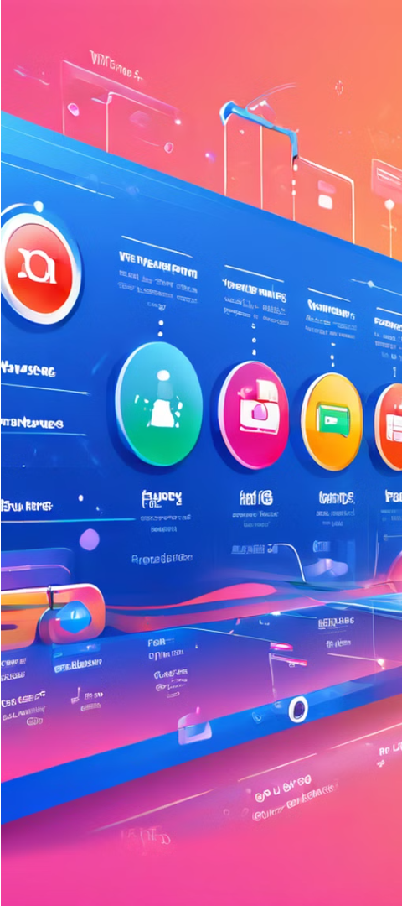
Historia de WebRTC
1
2009
Google inicia la idea de crear WebRTC como alternativa a Adobe Flash.
2
2011
Comienza la estandarización de WebRTC en W3C e IETF.
3
2013
Se demuestran videollamadas entre navegadores de Mozilla y Google.

Slide 3
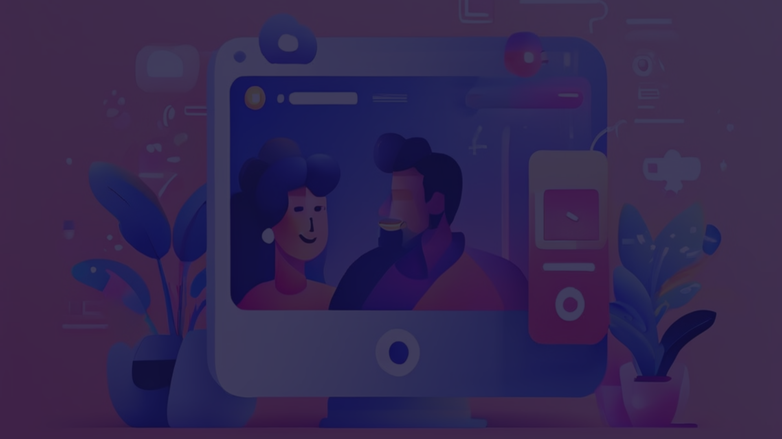
WebRTC en la Actualidad
1
Protocolo Líder
2
Superando Estándares
3
Adopción Generalizada
WebRTC es el segundo protocolo de vídeo más popular después de Zoom.
WebRTC supera a otros protocolos estándar como H.323 y SIP.
WebRTC se utiliza en una amplia variedad de aplicaciones y servicios de comunicación.

Slide 4
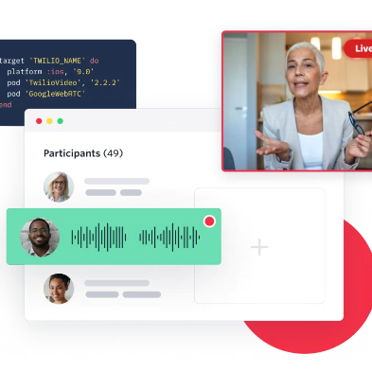
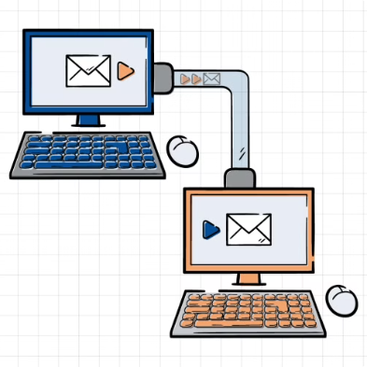
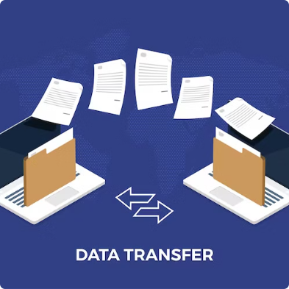
Funcionamiento de WebRTC
Captura de Medios
Conectividad entre Pares
Transmisión de Datos
WebRTC utiliza navigator.mediaDevices.getUserMedia() y navigator.mediaDevices.getDisplayMedia() para acceder a cámaras, micrófonos y pantalla.
La interfaz RTCPeerConnection controla la conexión entre dos pares en WebRTC.
WebRTC facilita el envío y recepción de audio, video y datos binarios a través de DataChannel.

Slide 5
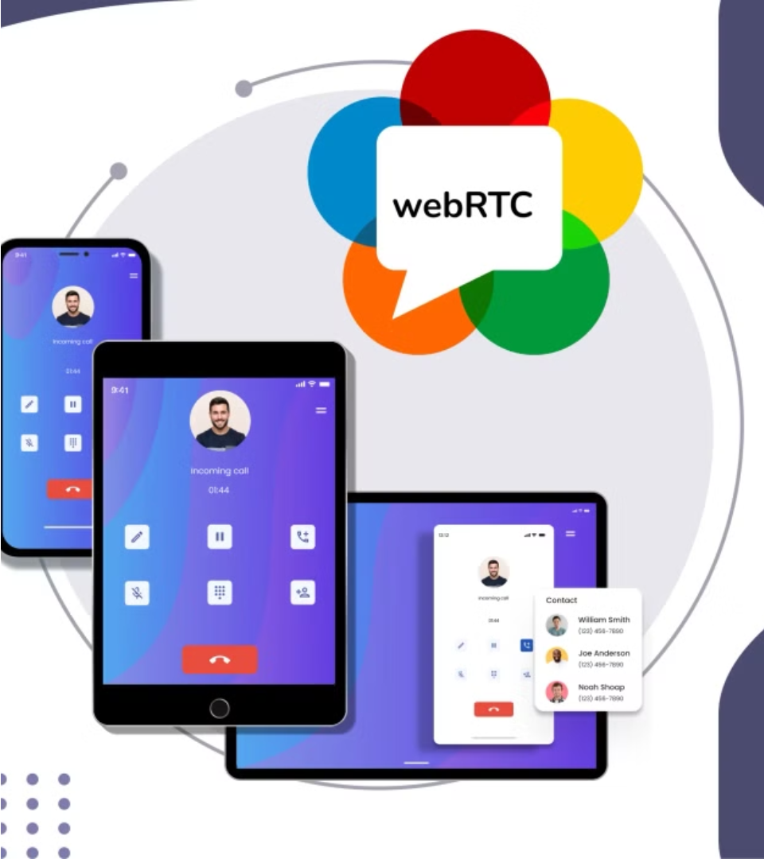
Especificaciones de transporte y Middlebox
Protocolos como UDP, TCP, TURN, STUN, ICE, TLS, y DTLS son esenciales para la comunicación y la seguridad en WebRTC.
La compatibilidad con IPv4 e IPv6 es fundamental para garantizar la interoperabilidad en diferentes entornos de red.
La capacidad de utilizar direcciones IPv6 temporales mejora la privacidad y la seguridad de las comunicaciones.

Slide 6

Priorización de medios
La API de WebRTC permite la priorización de flujos de medios y datos, asegurando una calidad de servicio óptima durante las comunicaciones.
La priorización local garantiza un tratamiento diferenciado de los paquetes basado en la prioridad asignada a cada flujo de datos.

Slide 7
Ventajas de WebRTC
Sin Instalación Previa
Flexibilidad
WebRTC funciona directamente en el navegador sin necesidad de instalar software adicional.
WebRTC admite una amplia variedad de casos de uso, desde llamadas de voz hasta videoconferencias.
Bajo Costo
Compatibilidad con navegadores
WebRTC no requiere servidores dedicados ni licencias costosas.
WebRTC es compatible con la mayoría de los navegadores web modernos

Slide 8
Desventajas de WebRTC
Interoperabilidad Limitada
Dependencia de la Red
Pueden surgir problemas de interoperabilidad entre diferentes implementaciones o versiones de WebRTC.
La calidad de la experiencia de usuario en WebRTC depende de la calidad de la red.
Rendimiento
Limitaciones en la transmisión de datos
WebRTC puede experimentar problemas de rendimiento, especialmente en redes con ancho de banda limitado o con alta latencia.
WebRTC puede no ser la mejor opción para la transmisión de grandes cantidades de datos.

Slide 9

Seguridad y Privacidad en WebRTC
1
Acceso a Dispositivos Locales
El acceso a la cámara y el micrófono requiere el consentimiento del usuario.
2
Protección contra Interceptación
WebRTC utiliza DTLS y SRTP para encriptar las comunicaciones.
3
Privacidad de la Dirección IP
Se pueden emplear servicios VPN o servidores TURN para ocultar la dirección IP del usuario.

Slide 10



Vulnerabilidades de WebRTC
Seguridad UDP
Incompatibilidad
Privacidad de IP
WebRTC utiliza UDP, lo que compromete la confiabilidad de la comunicación.
Las soluciones WebRTC presentan incompatibilidad entre sí.
WebRTC revela las direcciones IP reales de los usuarios.

Slide 11
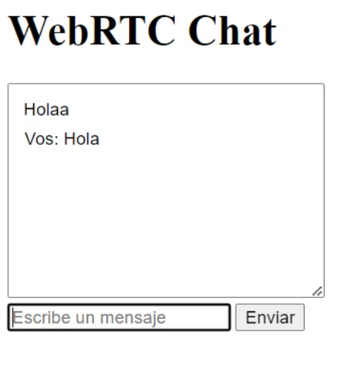
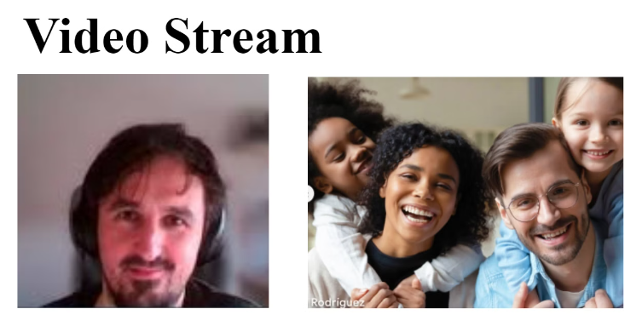
Implementación
Video Stream
Chat

Slide 12
Implementación
1
Cada usuario tiene un estado que determina quién se conecta primero.
2
Un servidor intermedia ofertas y respuestas entre usuarios. Esto permite una comunicación efectiva.
3
Transmisión fluida de videollamadas y chat.

